Slide 1

Основы компьютерной графики для начинающих
Выполнил: Зернов В.

Slide 2

Введение
Компьютерная графика является одной из наиболее популярных и динамично развивающихся областей информационных технологий
Она находит широкое применение в различных сферах, включая архитектуру, дизайн, игровую индустрию, кино и рекламу

Slide 3
Основные понятия компьютерной графики
Растровая и векторная графика
Векторная графика
-математические объекты, описывающие формы и линии
используется для создания и редактирования графических объектов, таких как логотипы и эскизы
Растровая графика
-изображение, представленное в виде пикселей
используется, например, в фотографиях и растровых изображениях

Slide 4
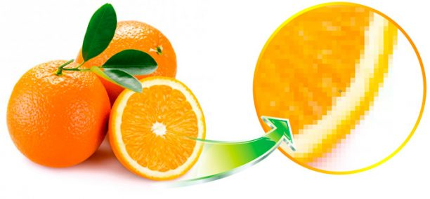

Основные понятия компьютерной графики
Растровая и векторная графика
Пример растрового изображения
Пример векторного изображения

Slide 5
Основные понятия компьютерной графики
Трехмерное моделирование
-процесс создания трехмерных объектов и сцен в компьютерной графике
используется для создания реалистичных изображений, анимации и виртуальной реальности
для трехмерного моделирования применяются специализированные программы, такие как Autodesk, Maya и Blender

Slide 6

Основные принципы компьютерной графики
выбор подходящих цветов и текстур
работу с освещением и тенями
использование композиционных правил для создания гармоничного и привлекательного изображения

Slide 7

Заключение
Компьютерная графика - увлекательная и многогранная область, которая требует специальных знаний и навыков
В данном реферате мы ознакомились с основными понятиями компьютерной графики, такими как растровая и векторная графика, а также трехмерное моделирование
Были рассмотрены основные принципы компьютерной графики, которые помогут начинающим в этой области

